Slide 1

Woodified
Yannick De gendt, Lennert De Roeck, Cedric Plouvier,
Julien Van Rhienen , Jef Vlaminckx

Slide 2

promofilmke

Slide 3
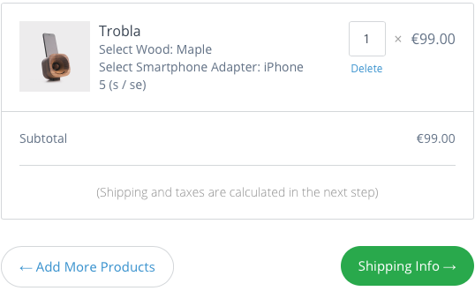
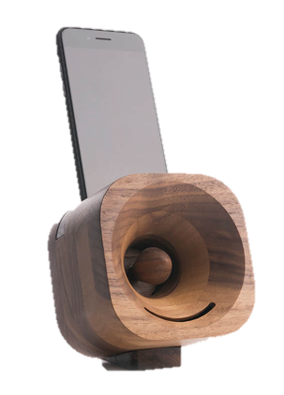
Unique selling point
Geen stroom of batterij
Goedkoop
Makkelijk mee te nemen

Slide 4
Huidige financiën
Winst
6,18
1,02
Verkoopprijs
Hout
Kostprijs
7,80
Frezen

Slide 5
Huidige financiën

Slide 6






Huidig business model
De Brug
hout
box
geld
hout
box
Martens hout
Woodified
Consumer
geld
geld

Slide 7

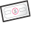
Business model doorstart
Company
box
exposure
box
geld
minder geld
hout
box
Martens hout
Woodified
Consumer
geld
geld
exposure
geld
Adverteerder

Slide 8
Toekomstplannen

Slide 9
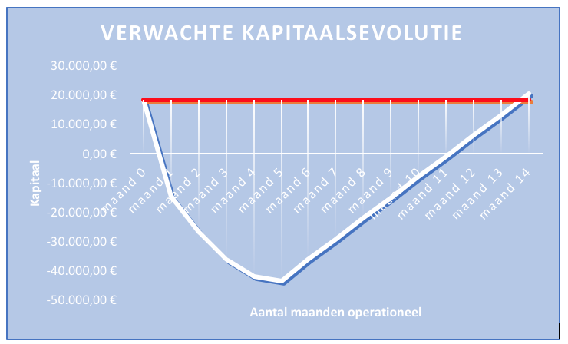
financiën doorstart

